Slide 1
Реализация ТРИЗ-педагоги в условиях ДО
Подготовила:
учитель НШ КГУ «Гимназия №27»
Юмшанова Е.А.
педагог-эксперт

Slide 3
Технологии «ТРИЗ» (технология решения изобретательских задач)
ТРИЗ –педагогика ставит целью формирование сильного мышления и воспитание творческой личности, подготовленной к решению сложных проблем в различных областях деятельности. Её отличие от известных средств проблемного обучения – в использовании мирового опыта, накопленного в области создания методов решения изобретательских задач.

Slide 6
Друдлы
Друдлы (англ. droodles) — визуальные загадки, изобретенные Роджером Прайсом и изданные в его книге 1953 года «Друдлы».
В настоящее время этим словом могут называть любые подобные визуальные загадки.

Slide 7
Образец.
Урок естествознания в 1 «Г» классе Тема: «Как правильно питаться»

Slide 8
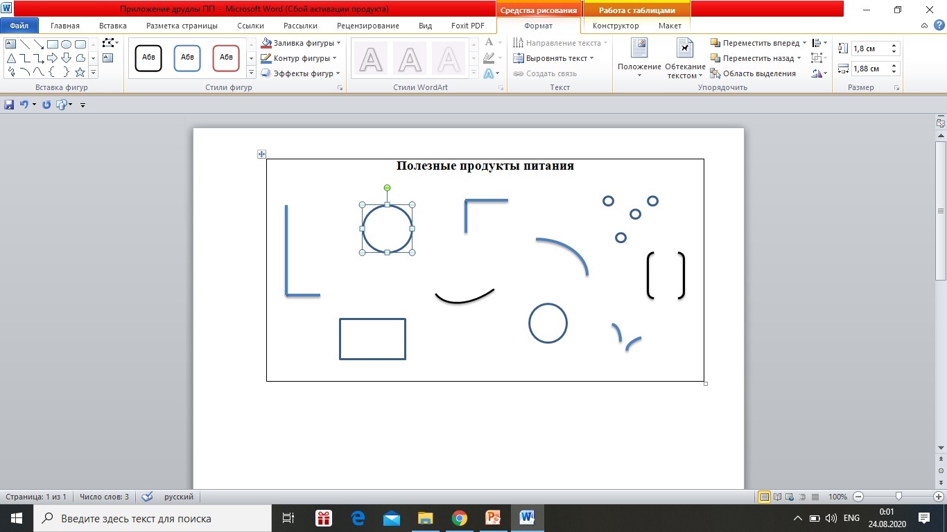
Работа с документом Word

Slide 9
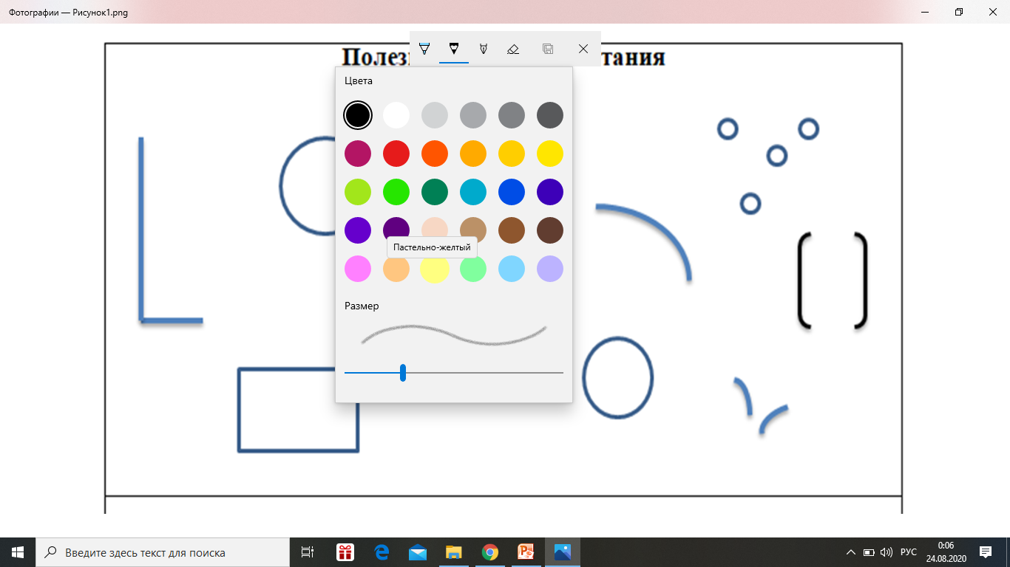
Работа с карточкой-фотографией

Slide 10
Игра «Да-нетка»
- это разновидность головоломок-загадок, которые представляют собой описание странных, необычных ситуаций. Как правило, загадка-данетка не содержит четкого вопроса.

Slide 11
Образец
Обучение грамоте Тема: Звуки [г], [г']. Буква Гг

Slide 12
«Противоречия»
- одно из ключевых понятий в ТРИЗ. Наиболее общее определение противоречия: Система должна обладать свойством А, чтобы выполнять полезную функцию, и должна обладать свойством не-А, чтобы не выполнять вредную.

Slide 13
Образец.
Обучение грамоте. «Кто такой экскурсовод?»
хорошо плохо

Slide 14
Все технологии и приёмы ТРИЗ –педагогики актуально использовать на всех этапах урока и на всех предметах.
Они повышают интерес учащихся к урокам, способствует развитию логического мышления , что в свою очередь положительно сказывается на качестве образования.

